Slide 1











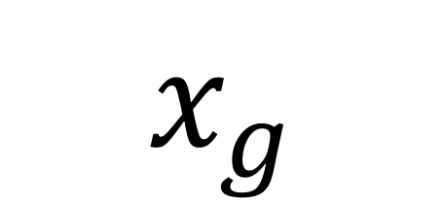

$$y_{g}$$
$$θ$$
$$z_{g}$$
$$ψ$$
$$φ$$
$$x_{g}$$
$$z_{g}$$
$$y_{g}$$
$$ψ$$
$$θ$$
$$x_{g}$$
$$φ$$

